Slide 1
Logistic回帰

Slide 2
Logistic回帰とは？
機械学習モデルの一つ。分類タスクに使う。
  分類タスクとは、明日の天気は雨か、晴れか、などを当てるタスク

Slide 3
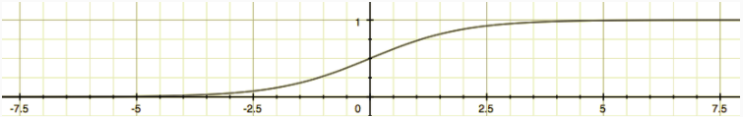
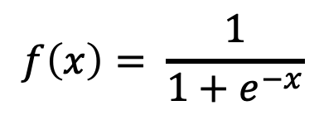
Logistic Function
$$f\left(x\right)= \frac{1}{1+e^{−x}}$$
0~1の確率を表現可能、連続的な確率表現に便利

Slide 4
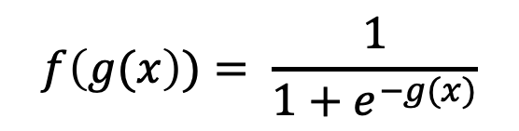
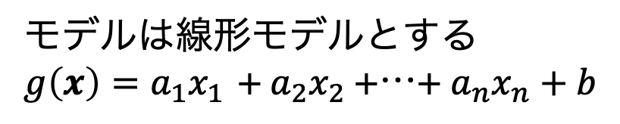
Logistic回帰
入力:x = (x1, x2, x3,…xn)
モデルは線形モデルとする
$g\left(x\right)=a_{1}x_{1}$ +$a_{2}x_{2}$+…+$a_{n}x_{n}+b$
出力を、0~1の確率にすることで、0 or 1の分類ができる状態にしたい
$$f\left(g(x\right))= \frac{1}{1+e^{−g(x)}}$$

Slide 5
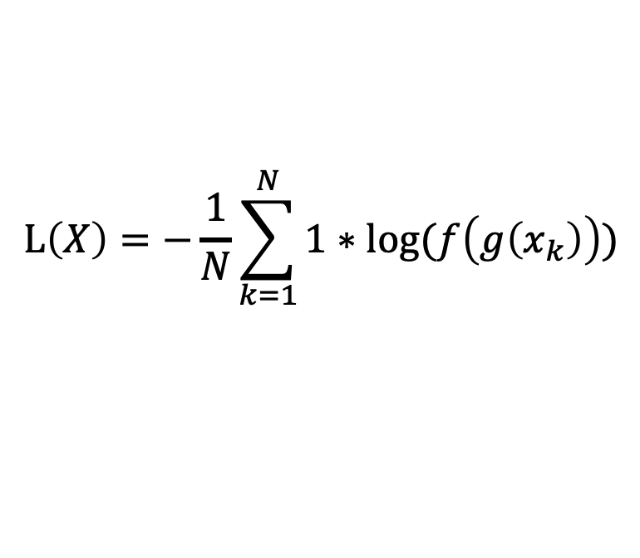

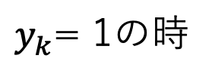
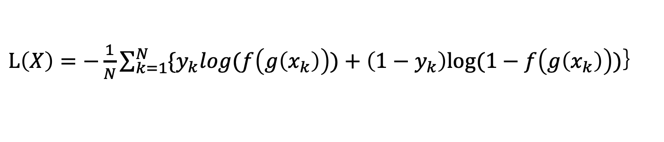
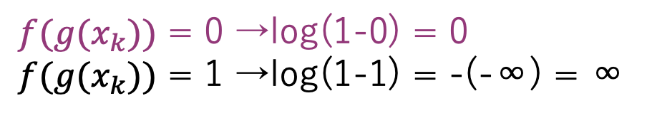
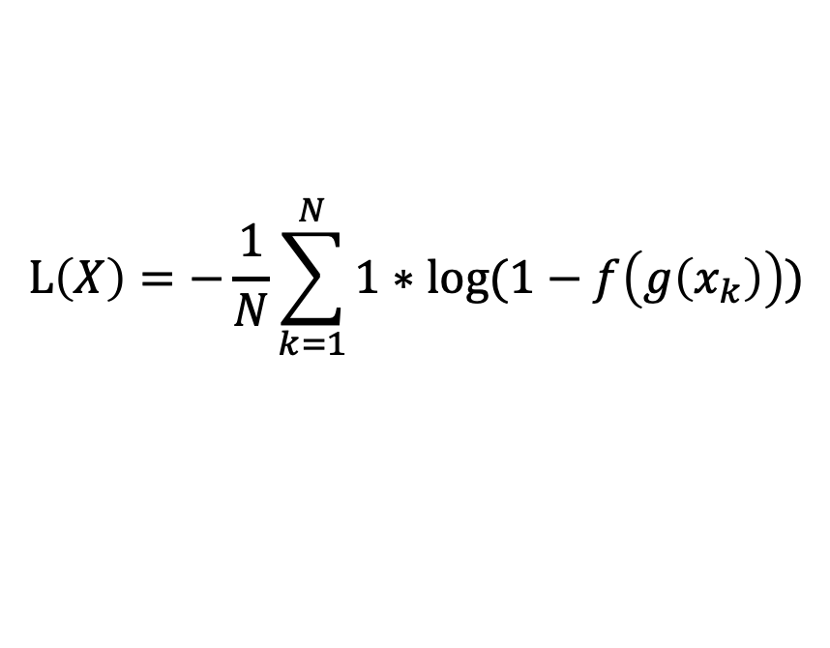
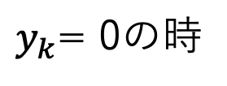
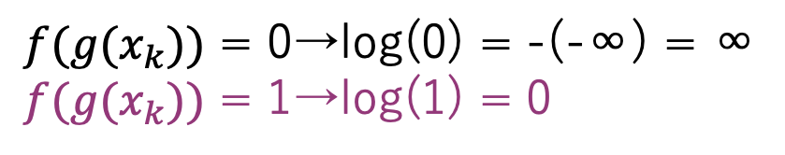
Logistic回帰のLoss Function
$L\left(X\right)=−\frac{1}{N}\sum_{k=1}^{N}{{\{y}_{k}log(f\left(g\left(x_{k}\right)\right))+\left(1−y_{k}\right)log⁡(1−f\left(g\left(x_{k}\right)\right))}$}
$$y_{k}: 正解データ$$
$y_{k}$= 0の時
$$L\left(X\right)=−\frac{1}{N}\sum_{k=1}^{N}{1∗log⁡(1−f\left(g\left(x_{k}\right)\right))}$$
${f(g(x}_{k}))$ = 0 →log(1-0) = 0
${f(g(x}_{k}))$ = 1 →log(1-1) = -(-∞) = ∞
$y_{k}$= 1の時
$$L\left(X\right)=−\frac{1}{N}\sum_{k=1}^{N}{1∗log⁡(f\left(g\left(x_{k}\right)\right))}$$
${f(g(x}_{k}))$ = 0→log(0) = -(-∞) = ∞
${f(g(x}_{k}))$ = 1→log(1) = 0

Slide 6
Logistic回帰まとめ
線形モデルを分類に用いる
Sigmoid関数を用いて、0~1の確率値を出力するモデルにする
LossFunctionを、正解が0の時は0に近く、正解が１に近い時は1に近い出力が期待される形式にして、最適化をかける

